Slide 1
SpaceX API Project
Készítette: Borbély Dominik Péter, Hajba Bálint

Slide 2
Kód: Borbély Dominik Péter
API Lekérdezések
Launches, Details, Quiz oldalak működése
Oldal navigáció routing segítségével

Slide 3
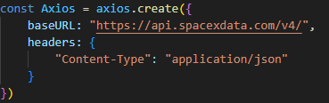
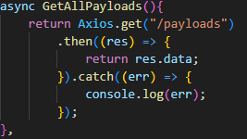
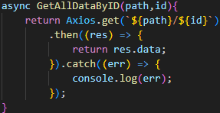
API
Fájl: Axiosfunctions.js
Adatbetöltés
Egy objektum lekérdezése

Slide 4
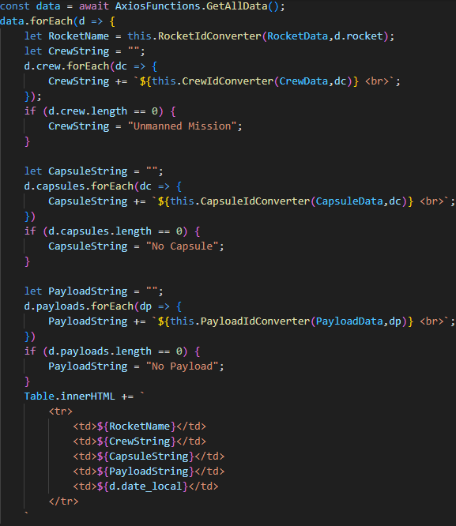
Launches
Fájl: launches.js
Feldolgozott adatok kiírása

Slide 5
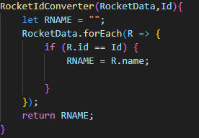
Launches érdekességek
Az API a legtöbb adatot ID-ként adja vissza → konverzió szükséges:

Slide 6
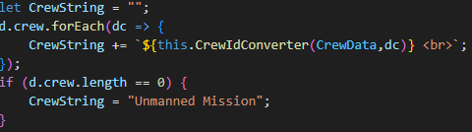
Launches érdekességek
Néhány adat tömbként érkezik, lehet 1,0 vagy több elem is → szöveggé alakítás:

Slide 7
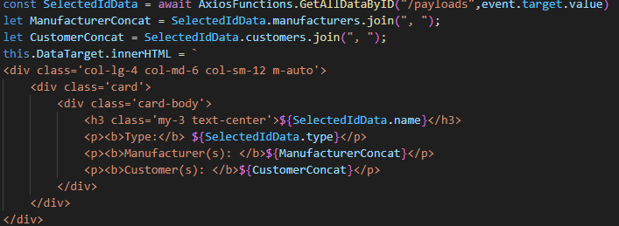
Details
Fájl: details.js
Adat betöltése és kiírása

Slide 8
Quiz
Fájl: quiz.js
Működés: Az API-ből lekérdezett adathalmazből 1 elem véletlenszerű kiválasztása, 1 adatot elrejtünk a felhasználó elől

Slide 9
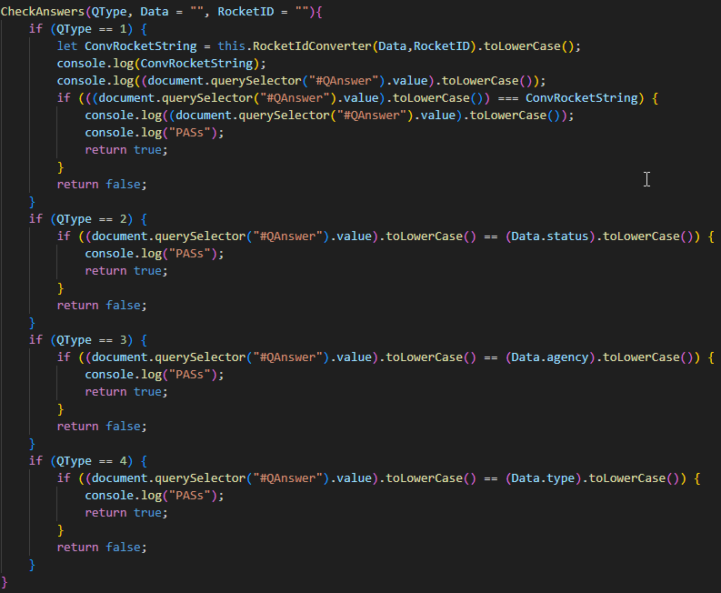
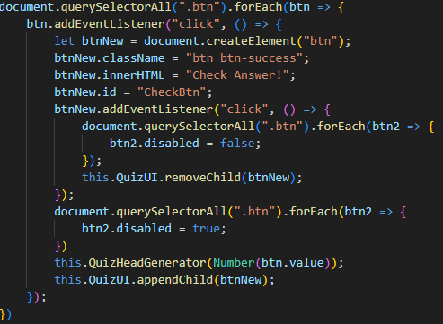

Quiz
Eventek elkészítése
Válasz ellenőrzés, kis-nagybetű különbség elkerülésével
Adat véletlenszerű kiválasztása

Slide 10
Design: Hajba Bálint

Slide 11
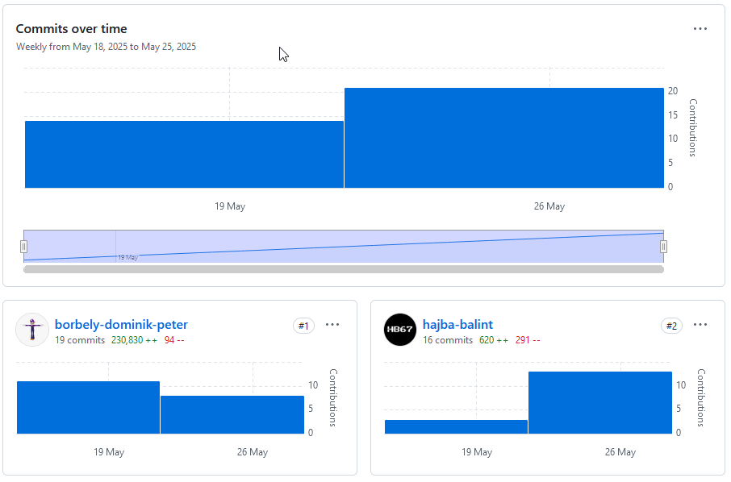
Munkamegoszlás gráf

